Slide 1

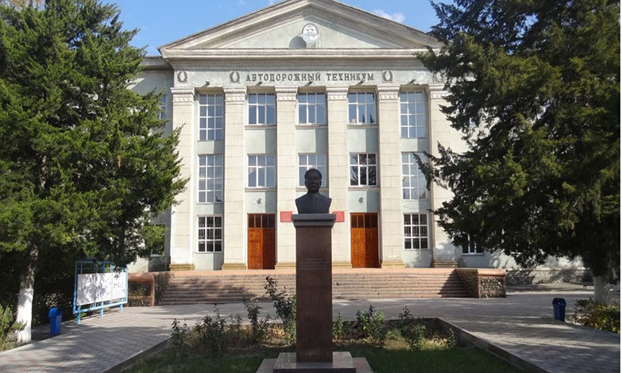
"Orta hünär biliminiň mugallymynyň distansion okuwyň çäginde alyp barýan işleriniň aýratynlyklary »
Bişkek awtoulag we awtoulag ýoly kolleji
K. Kolbaewiň adyny göterýä

Slide 2

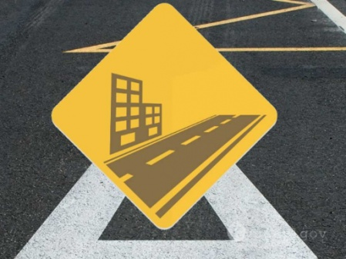

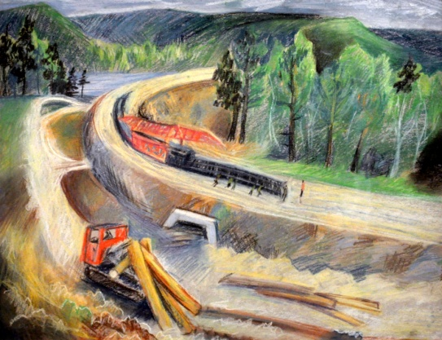
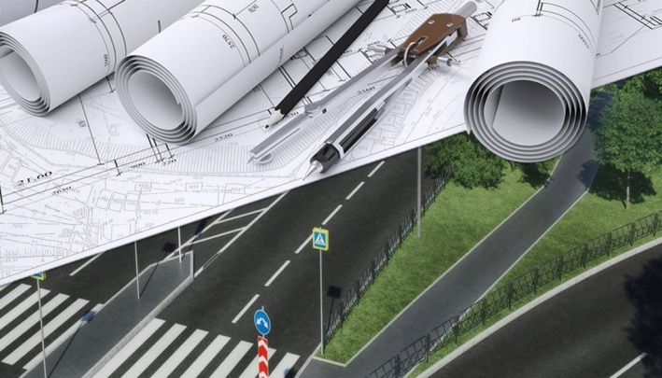
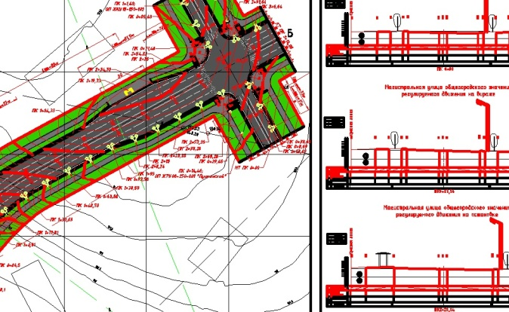
Aralyk okuw gözegçiligi
BADK-da uzak aralyk okuwyny döretmek üçin guramaçylyk çäreleri
Distansion okuw prosesi guraldy
Uzakdaky şertlerde okuw prosesine gözegçilik etmegiň tertibi guraldy
Onlaýn okuwyň ýokary hilli guramasy üçin ýerli hereketler işlenip düzüldi (Amallary geçirmek düzgünleri, synaglary we synaglary tabşyrmagyň tertibi, sapaklary geçirmegiň tertibi boýunça)
3

Slide 3
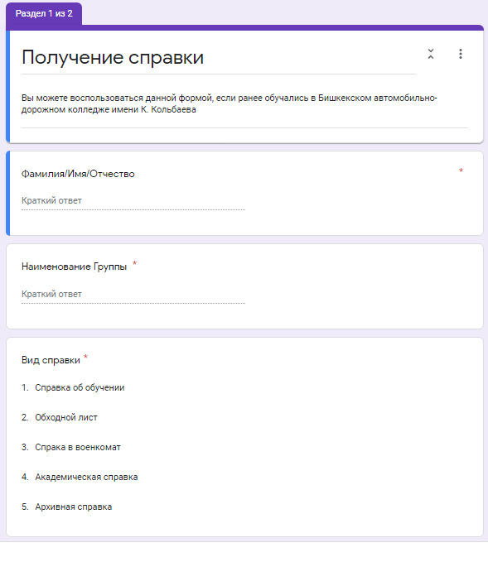
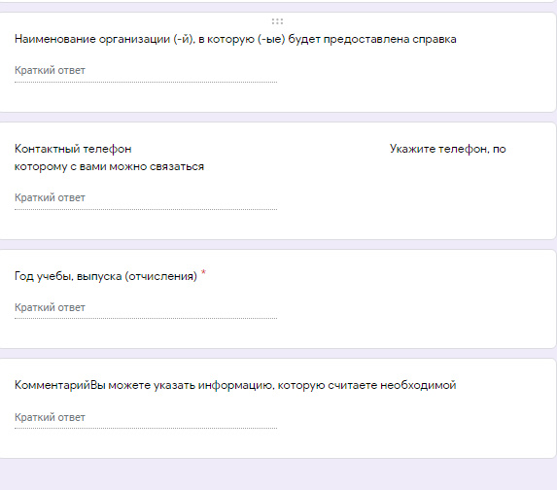

täk penjire для студента
Resmi web sahypasynda www.badk.kg bölüminde ýüz tutup bilersiňiz - Talyplar üçin ýekeje penjire
Taýýar şahadatnamalary kollejiň esasy binasyndaky "ýeke penjire" ofisinde alyp bilersiňiz (şahsyýet resminamaňyz bolmaly)
EGER SORAGLAR BOLSA , Biziň telefon belgimiz
(0312) 596088

Slide 4
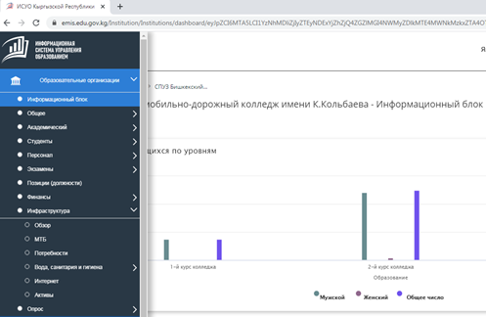
IMS Adam Resurslaryny Dolandyryş Maglumat Ulgamy
Bilim dolandyryş maglumat ulgamy elektron ulgamy bolup, onuň maksady ýurduň bölümine we bilim guramalaryna amaly maglumatlary bermek, karar bermegiň netijeliligini ýokarlandyrmak üçin maglumatlary ýygnamak, saklamak, gaýtadan işlemek, derňemek we ýaýratmak

Slide 5
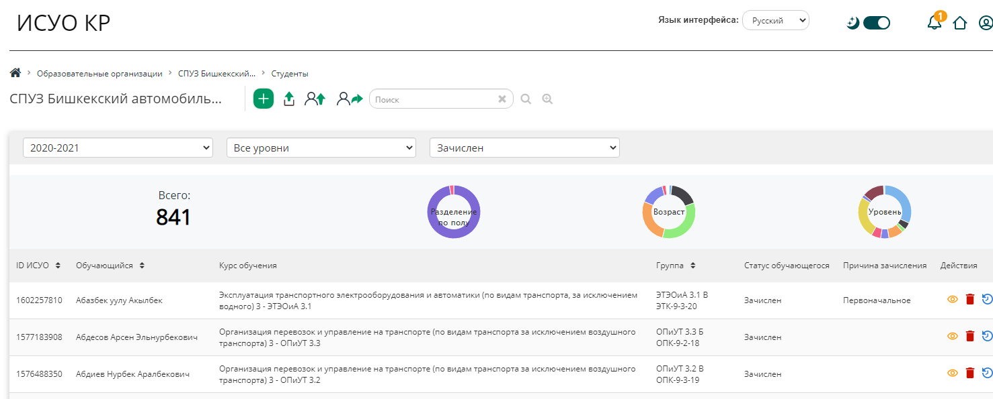
ISUO KR: maglumat bloky: talyplar

Slide 6
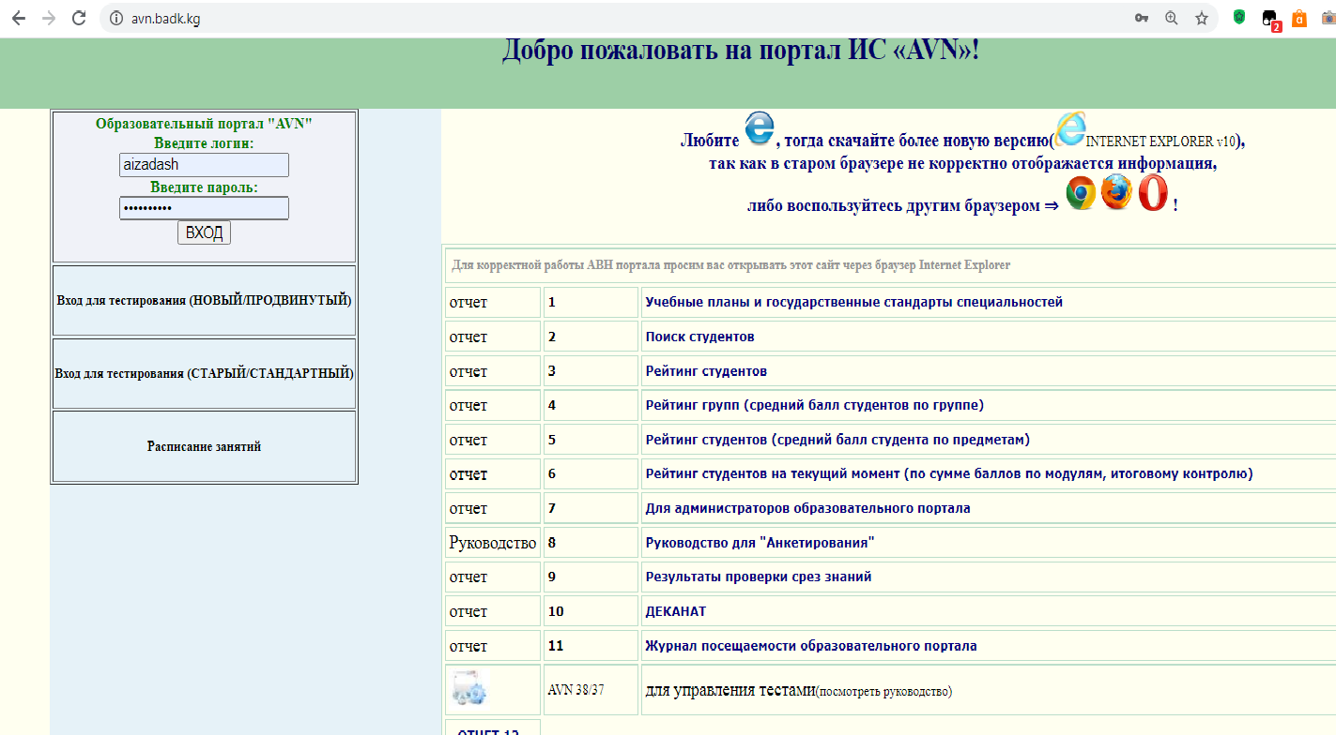
Образовательный портал «AVN»
Talyplaryň okuwyny awtomatlaşdyrmak AVN Maglumat ulgamy we bilim portaly tarapyndan üpjün edilýär

Slide 7
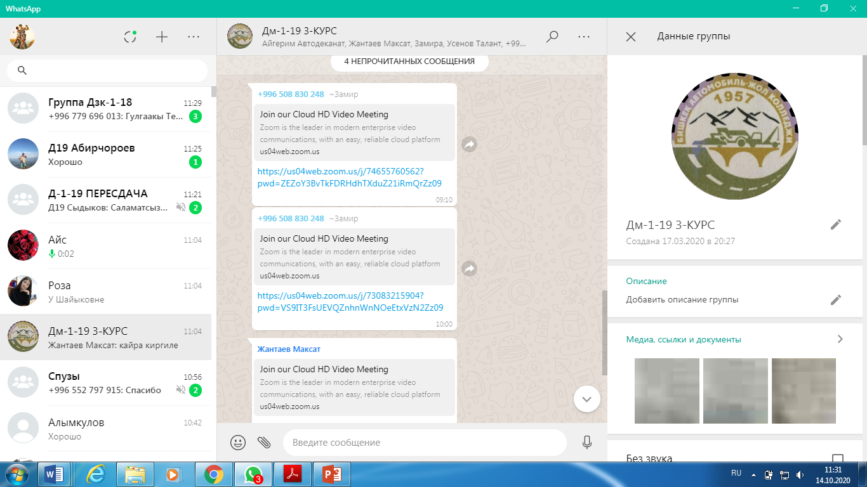
Sapagyň algoritmi
Kollej bölümleri aýratyn okuw toparlarynyň okuwçylarynyň arasynda WhatsApp toparlaryny döredýär. Sapaklaryň öz wagtynda we hiline gözegçilik etmek üçin topar, topardaky sapaklara ýolbaşçylyk edýän mugallymlardan başga-da, toparyň okuwçylary okuw bölümine we kollejiň dekan bölümine birikdirilýär.
2. Iş tertibine laýyklykda tertip mugallymy topara baglanyşyk iberýär - ZOOM konferensiýasyna gatnaşmak üçin çakylyk. Bu baglanyşykdan soň, talyplar meýilnama boýunça onlaýn sapaga gatnaşýarlar.

Slide 8
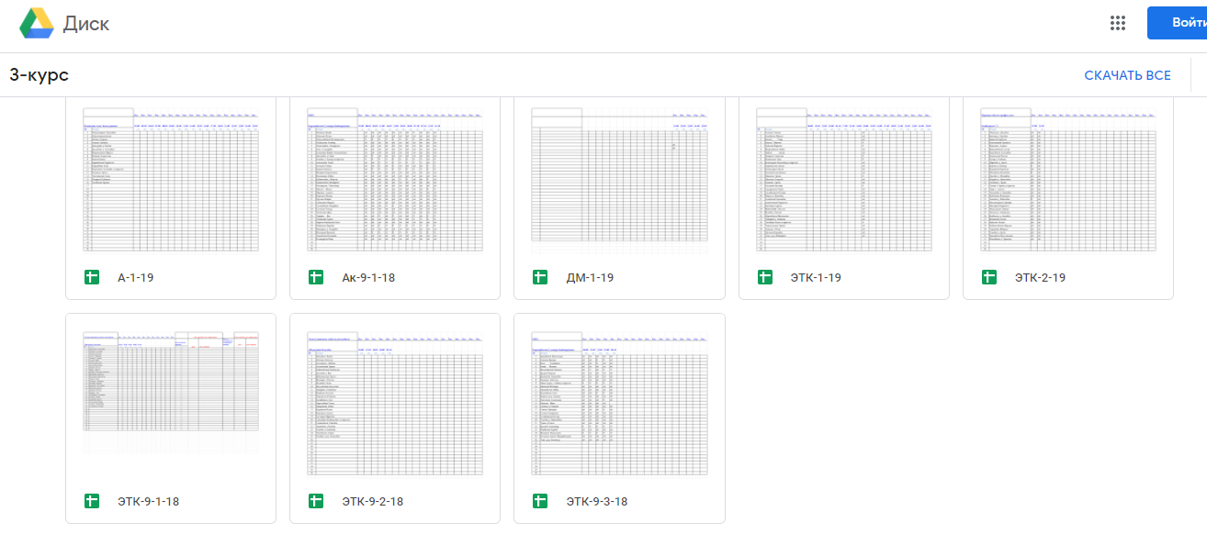
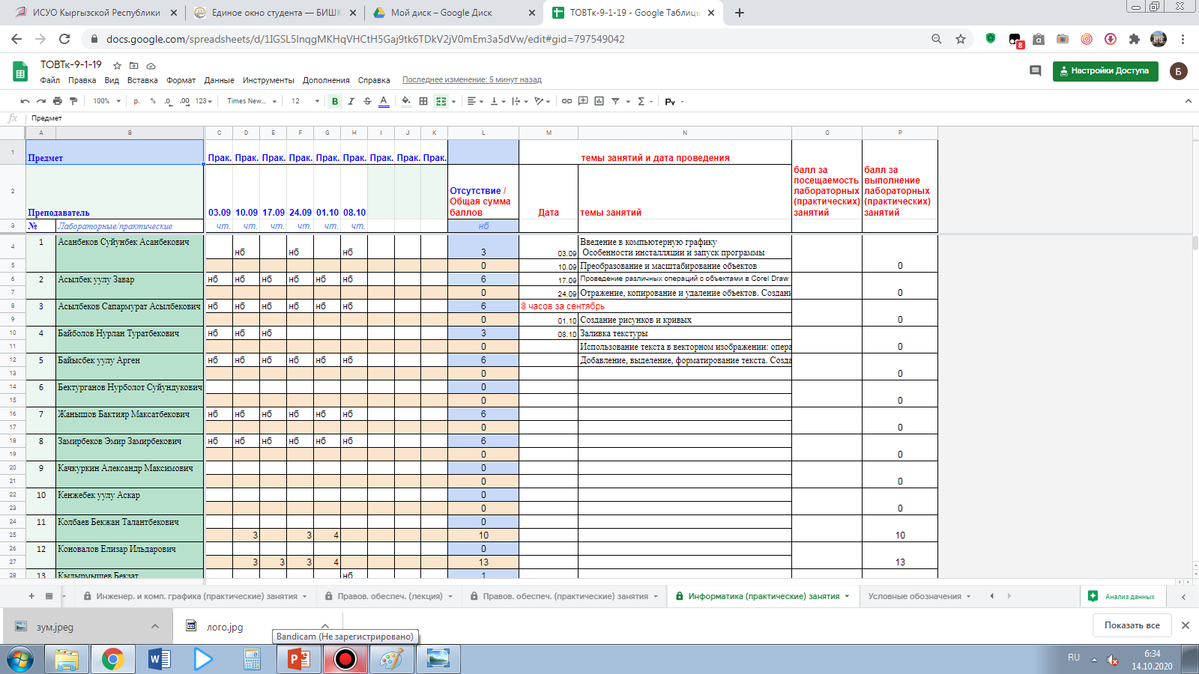
Sapaklara gatnaşmak, hünäriň görnüşi boýunça bal bellemek, mugallym her sapagy elektron journalurnalda goýýar..
Kollejiň ezine Google Cloud Drive bilen işleýär.
Mugallym diňe "olaryň" derslerini redaktirläp biler. Munuň üçin her sahypa diňe mugallymyň bilýän paroly bilen goralýar.
Bölümler, dolandyryş, talyplar we olaryň ene-atalary elektron journalurnalyny islendik wagt diňe "görmek" re iniminde görüp bilerler.

Slide 9
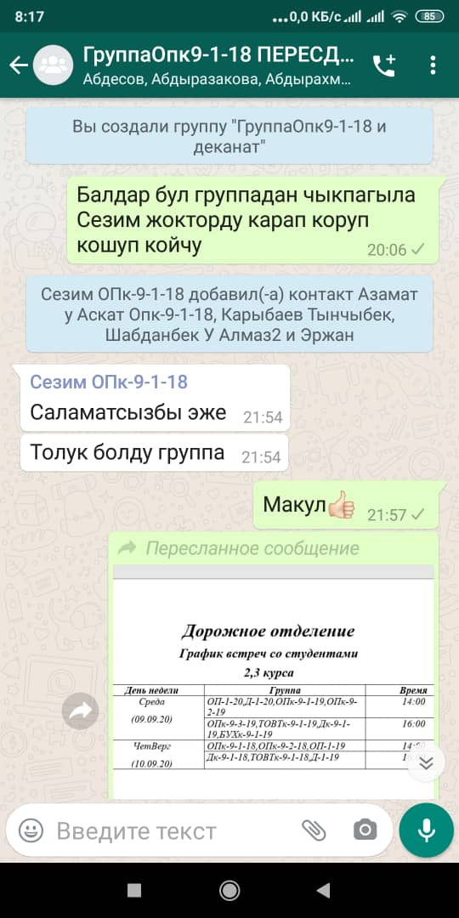
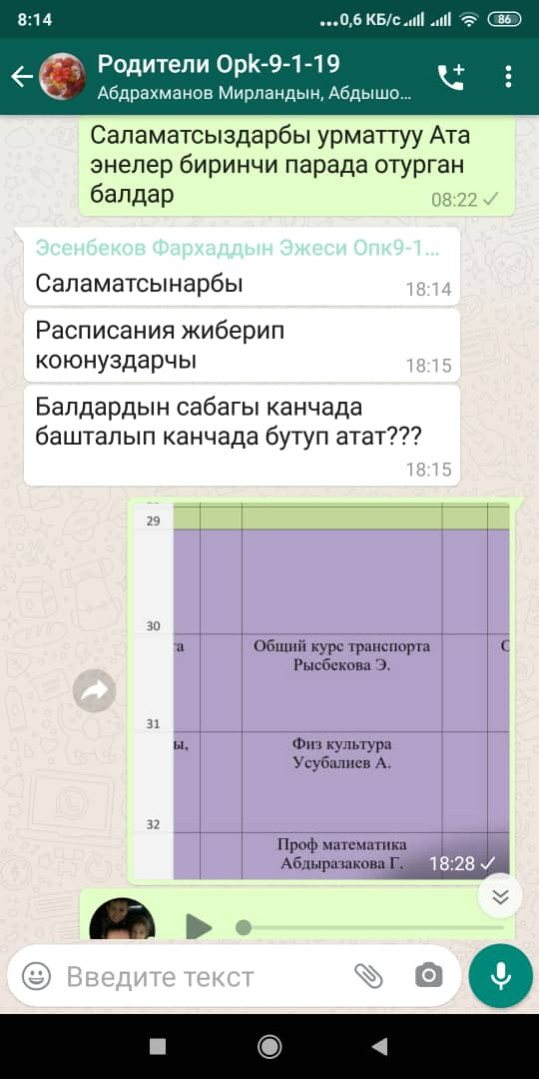
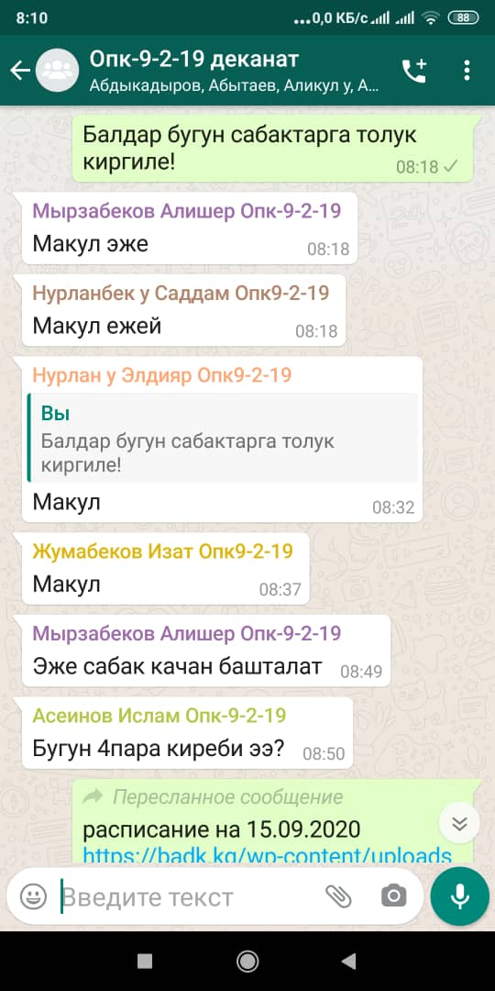
Kollej bölümleri işleýär
Elektron journalurnalyň maglumatlaryna esaslanyp, kollej bölümleri okuwçylaryň ýoklugyny hasaba alýarlar we synpda okuwçylaryň ýoklugynyň sebäplerini kesgitlemek üçin iş alyp barýarlar.

Slide 10
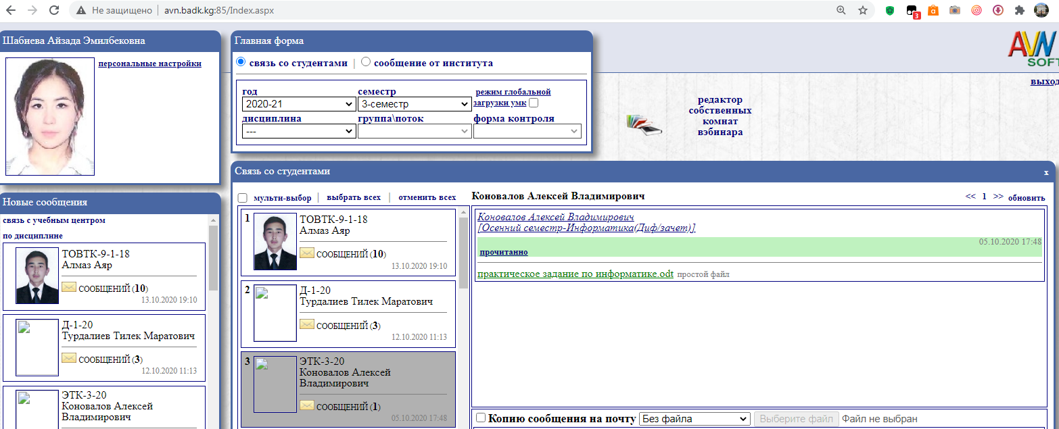
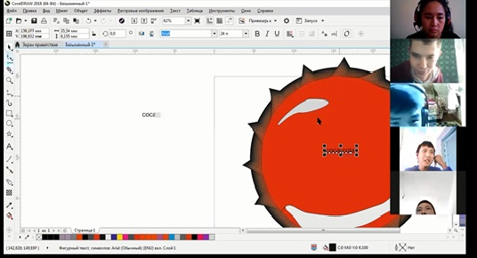
Seslenme
Onlaýn sapaklar ZOOM bulut ammarynda ýazylýar.
Sapagyň başynda mugallym okuwçylara sapak wagtynda ýa-da berk ylalaşylan wagtdan soň ýerine ýetirilmeli mesele barada okuwçylara habar bermeli. Talyp tarapyndan ýerine ýetirilen ähli meseleler mugallymyň şahsy sahypasynda AVN-de ýa-da mugallymyň islegi boýunça işleýän kompýuterinde saklanýar. Talyplaryň iberen faýllaryny amatly tertipleşdirmek üçin mugallym her faýlyň adynyň formatyny barlamak üçin amatly şert döredýär.
Mysal üçin: "D-1-20 Asanow Informatika Amaly iş No.1", "D-1-20 Asanow Iňlis maşklary 3"
Işleýän kompýuterde saklamagyň amatlylygy üçin mugallymlar okuwçylaryň tabşyryklaryny amatly saklamak üçin toparlar we dersler üçin aýratyn bukjalar döretdiler.

Slide 11
Distansion okuwda mugallym wezipeleri ýerine ýetirýär
Bilim işini meýilleşdirmek
Bilim işini guramak (onlaýn edep, özüňiz we okuwçylaryňyz üçin wirtual iş ýerini guramak)
IKT ulanýan okuwçylaryň aň-bilim işini utgaşdyrmak:
- höweslendirmek. Distansion okuwda aň-bilim işinde aýratyn rol oýnaýan komponent. Bu ýagdaýda öwrenilýän meseleler okuwçylaryň taýýarlyk derejesine laýyk gelmese, höwes ýok.
aň-bilim prosesiniň ädimme-ädim algoritmi.
Tor kurslaryny we multimediýa tehnologiýalaryny ösdürmek üçin gurallary ulanyp, öwredilen dersi düzetmek
Okuwçylara hakyky we gijikdirilen wagtda maslahat bermek
Distansion okuwda laboratoriýa sapaklaryny guramak

Slide 12
Distansion okuwda laboratoriýa sapaklaryny guramak
Birinji etap - laboratoriýa tejribesine giriş Bu etapda talyplar edebiýat we kompýuter simulýatorlary bilen işleýärler. Iş synag programmalarynyň kömegi bilen gözegçilik edilýär we mugallymyň esasy wezipesi goldaw goldawydyr.
Ikinji etap, hakyky gurnamany simulýatorlar bilen işleýär. Mugallymyň bu etapdaky wezipeleri diňe okuwçylara maslahat bermek üçin azalýar.
Üçünji etap, synaglary hakyky şertlerde ýerine ýetirýär. Synag gurnamasyna ýa-da şahanyň material bazasyna uzakdan girmek tertibi ulanylýar
Şeýlelik bilen, uzak aralyk okuwynda laboratoriýa işlerini guramak we durmuşa geçirmek mugallym bilen okuwçylaryň arasynda göni aragatnaşygy aradan aýyrmaýar, ýöne esasan soňky tapgyrda bolup geçýär.

Slide 13
Üns bereniňiz üçin sag boluň

